Slide 1
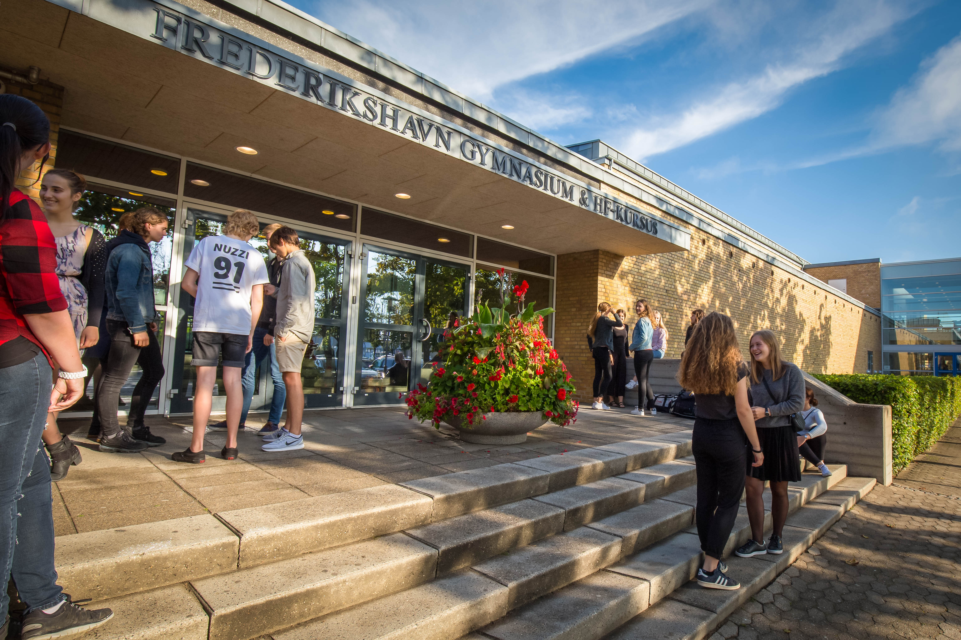
Skolen i midten af byen
Skolen i midtbyen
Udnytter vi vores centrale beliggenhed i byen?
Kan vi bruge vores bygninger og pladser til markedsføring og ”gratis” reklame?
Kan vi gøre yderligere for at tiltrække flere elever til skolen?
Formål:
Rekruttering af nye elever.
Skabe opmærksomhed/nysgerrighed.
Åbne skolen op for byen.

Slide 2
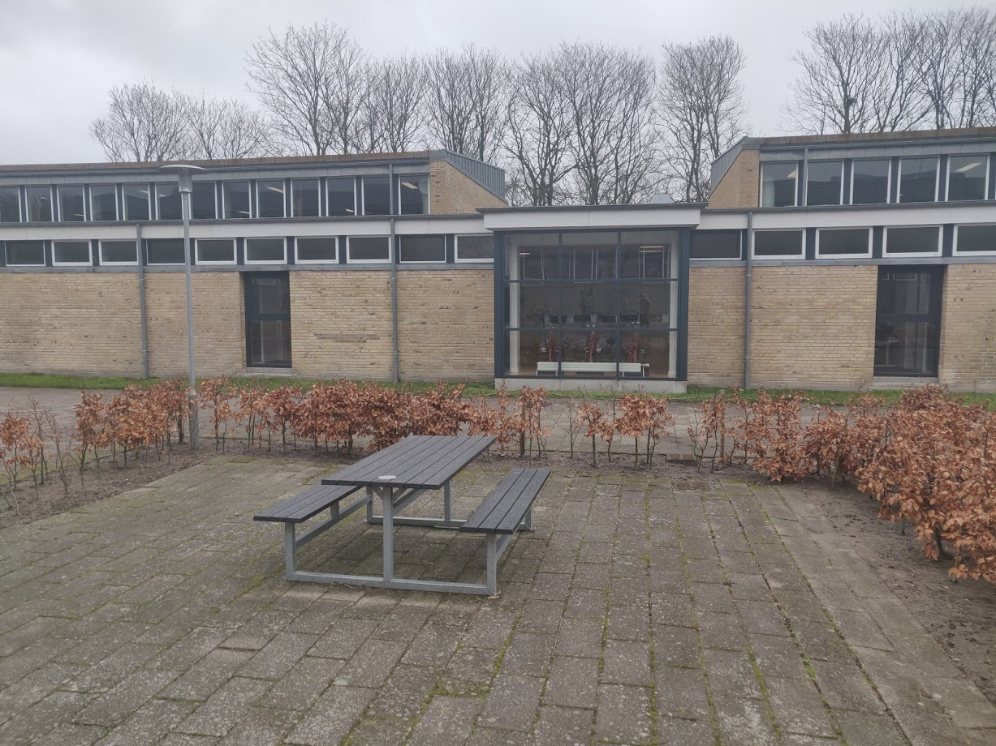
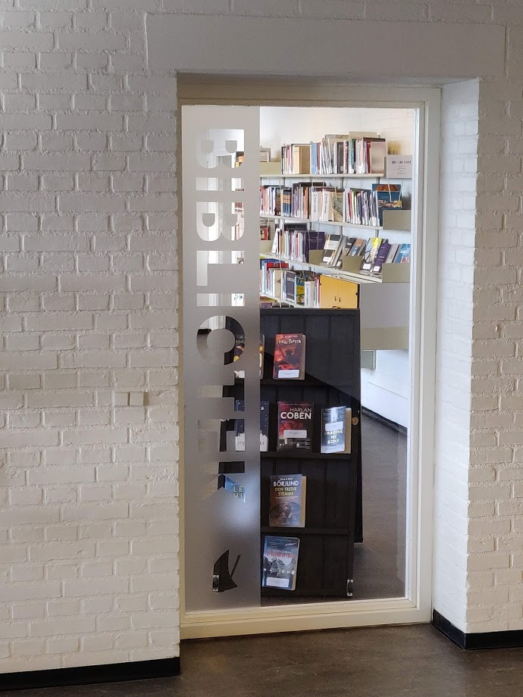
Hvem kan se, at der bag disse ruder gemmer sig et helt fantastisk musikhus og lækkert fitnesscenter?
Vi bruger allerede denne løsning på biblioteket.
Lad os hjælpe folk lidt på vej.
Vække nysgerrigheden.
Øge opmærksomheden.
En hurtig, let og billig løsning kunne være folie…

Slide 3
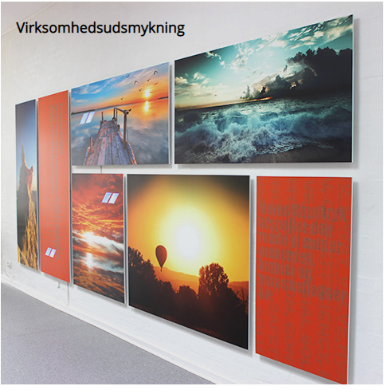
Hvad nu hvis væggene kunne tale og fortælle om livet på gymnasiet

Slide 4
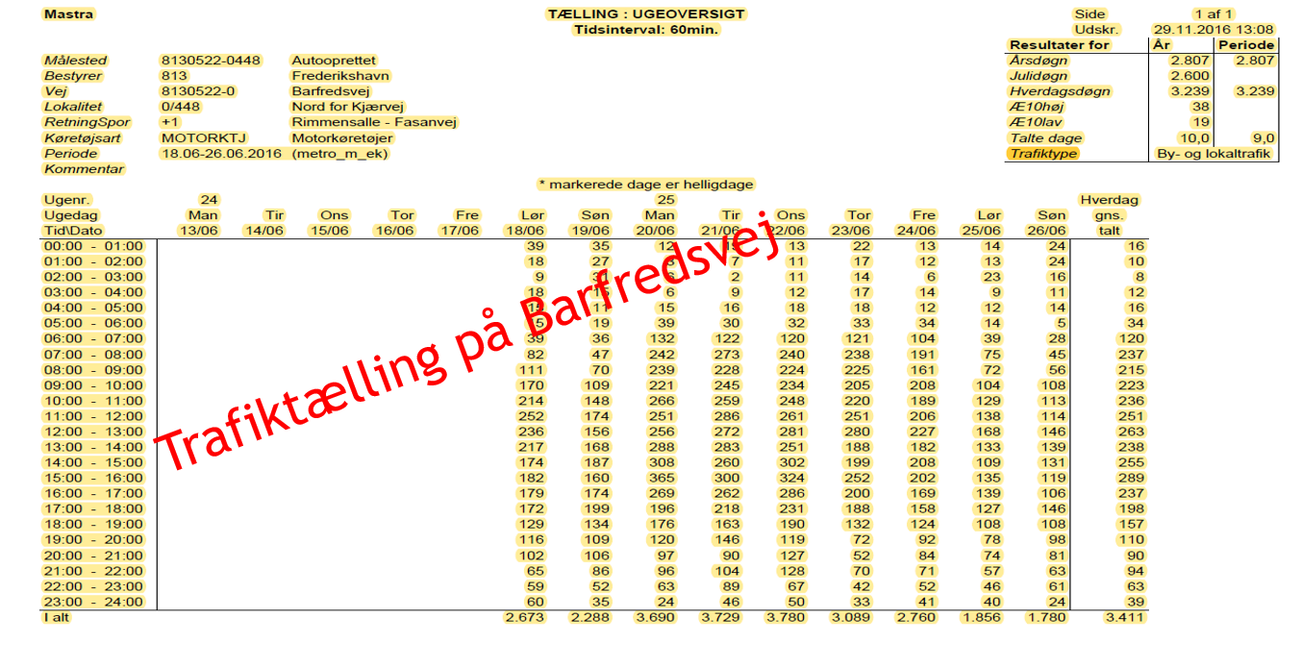
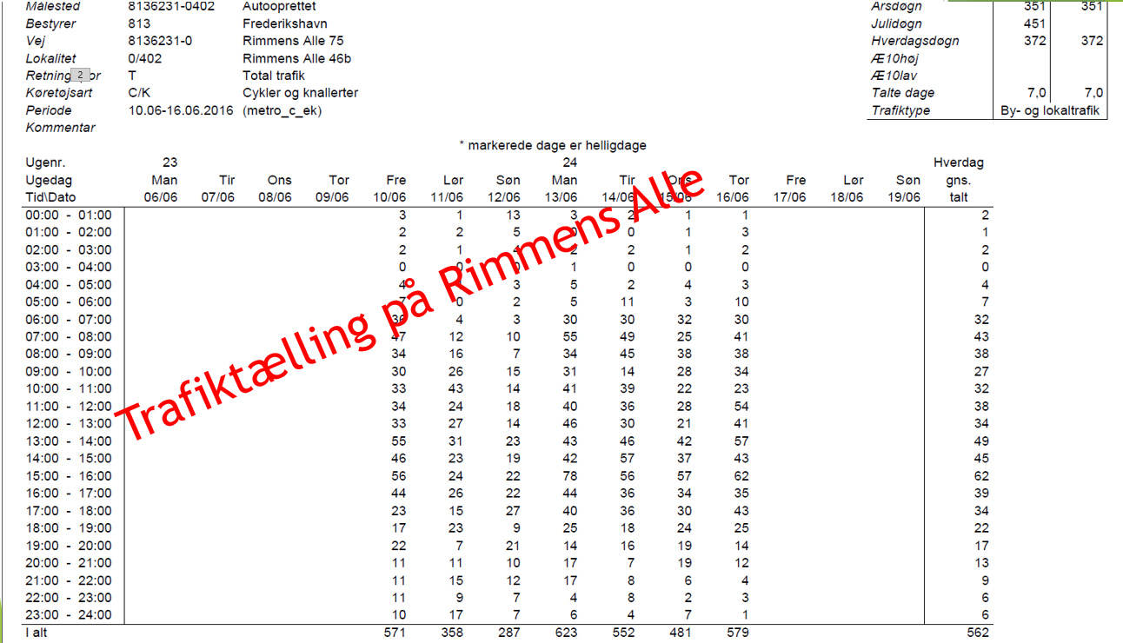
359 meter udstillingsvindue i midtbyen

Slide 5
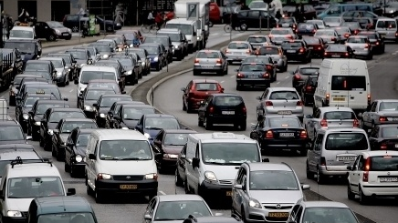
Der kører dagligt omkring 4000 biler forbi skolen.
Udnytter vi det?

Slide 6
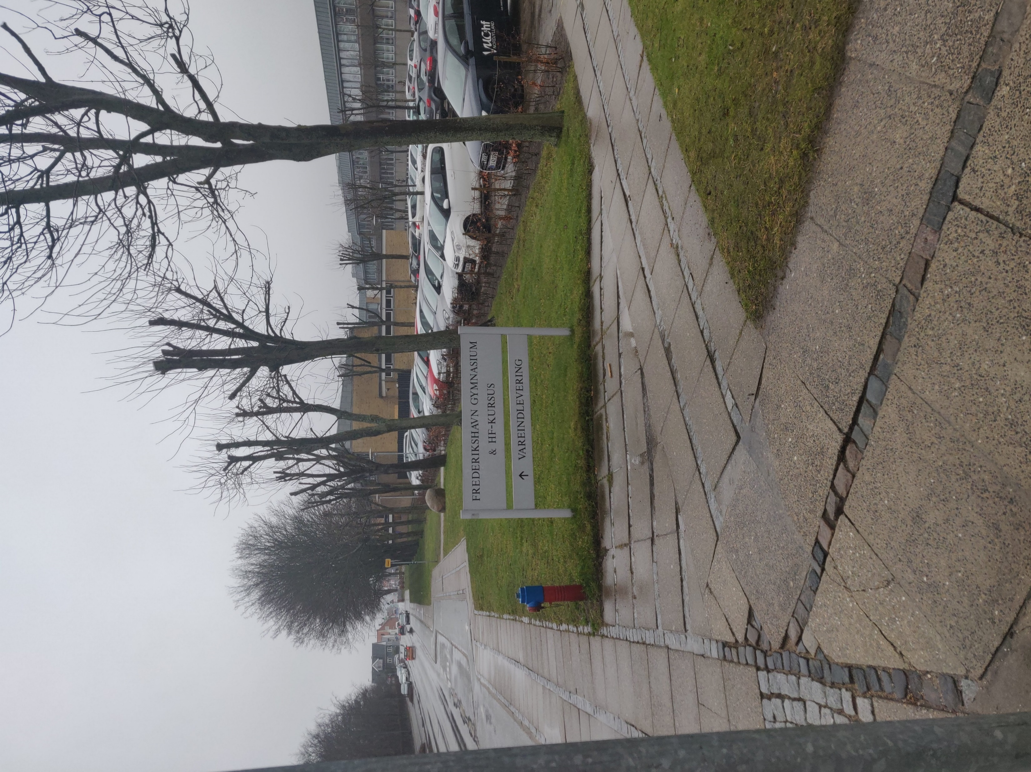
Skiltning langs Barfredsvej.
I dag præsenterer vi os selv således.
Flotte stilsikre pylonskilte skaber opmærksomhed.
Pylon i elipseform, uden logo og tekst.
Str. 100 x 150 cm. kr. 6.900,-
Str. 125 x 150 cm. kr. 9.700,-
Str. 100 x 200 cm. kr. 8.200,-
Str. 125 x 200 cm. kr. 9.975,-
Priserne er ekskl. moms.

Slide 7
Sportspladsen som den ser ud i denne tid..
I dag bliver sportspladsen kun brugt af skolens egne elever til traditionel idræt.

Slide 8
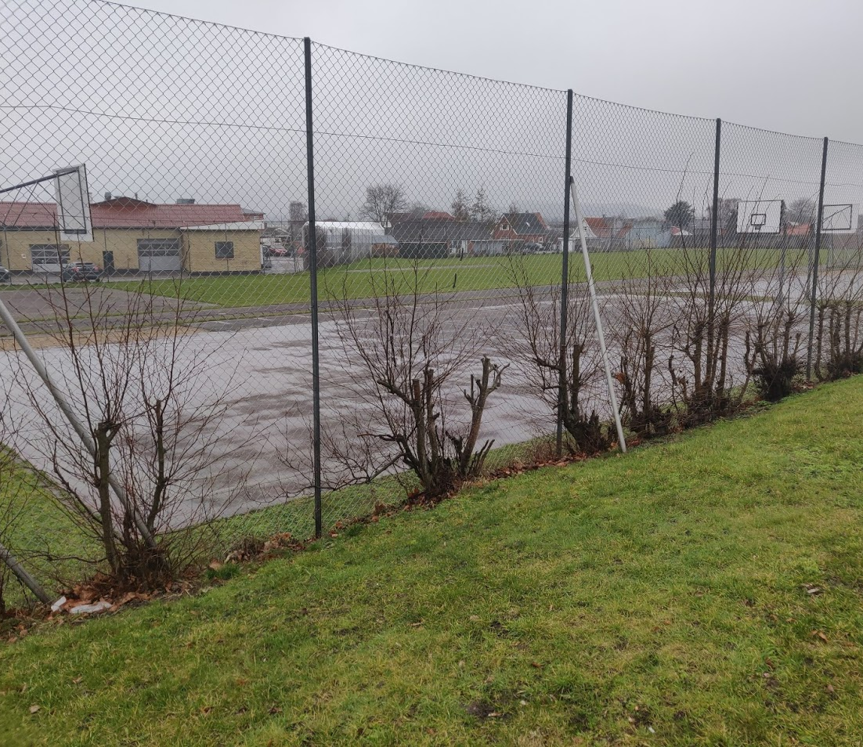
Hvad nu hvis..
Hvad kan vi opnå med dette?
Sportspladsen blev renoveret og fremstod moderne - (3500m2 stort Reklameskilt).
Sportspladsen kunne bruges tværfagligt til undervisning i f.eks. idræt, biologi og fysik.
Sportspladsen kunne benyttes af foreninger f.eks. FFI Håndbold til beachhåndbold.
Vi tydeliggjorde at sportspladsen tilhører gymnasiet, med logo i banerne og flagstang med logoflag.
Opmærksomhed - Rekruttering
Flere aktive timer på pladsen
Åbne skolen op for byen - Rekruttering
Opmærksomhed - Rekruttering

Slide 9
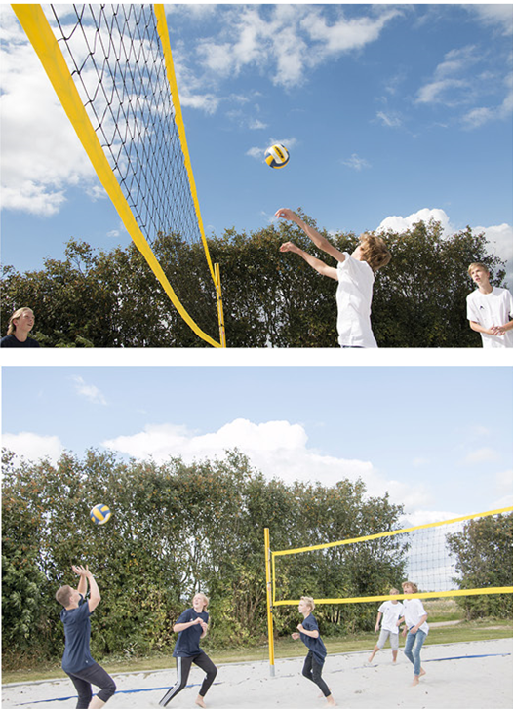
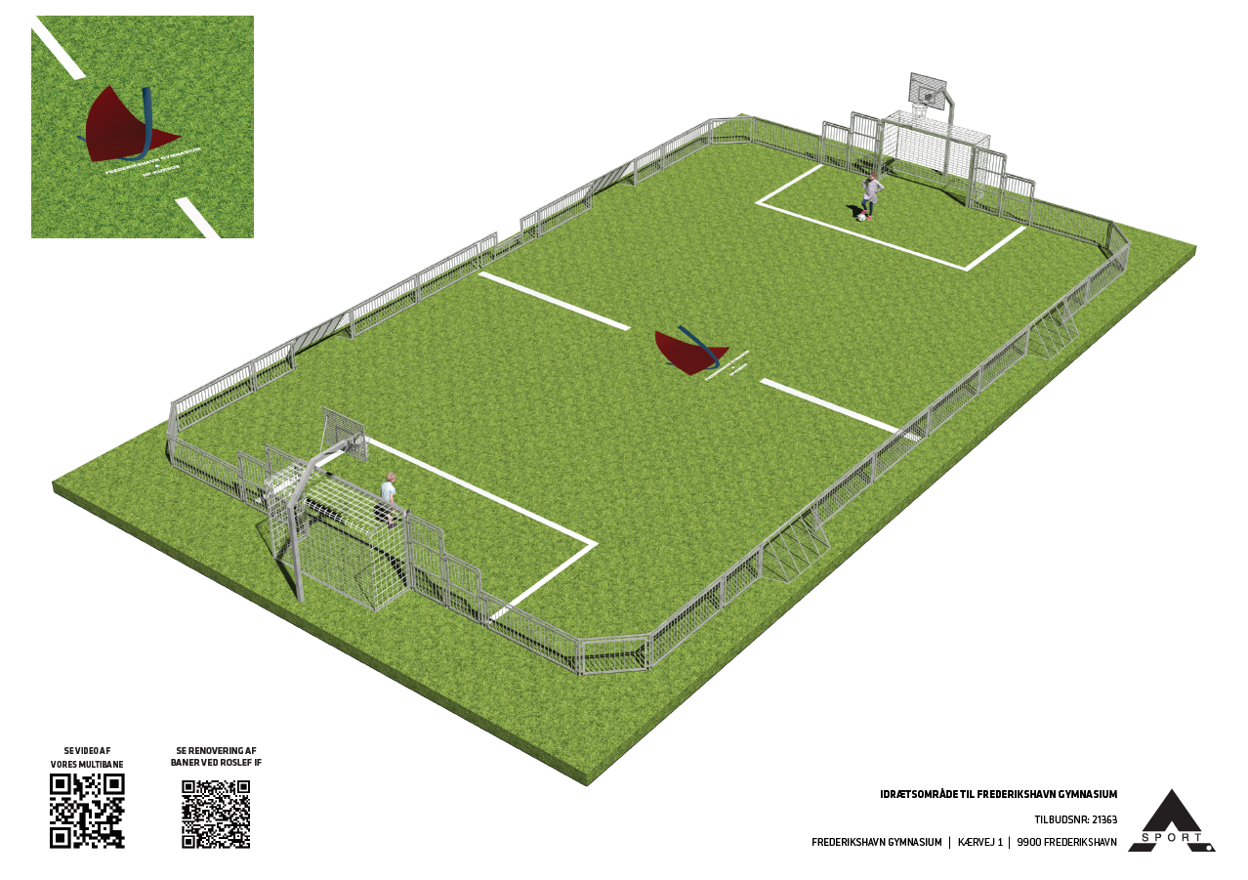
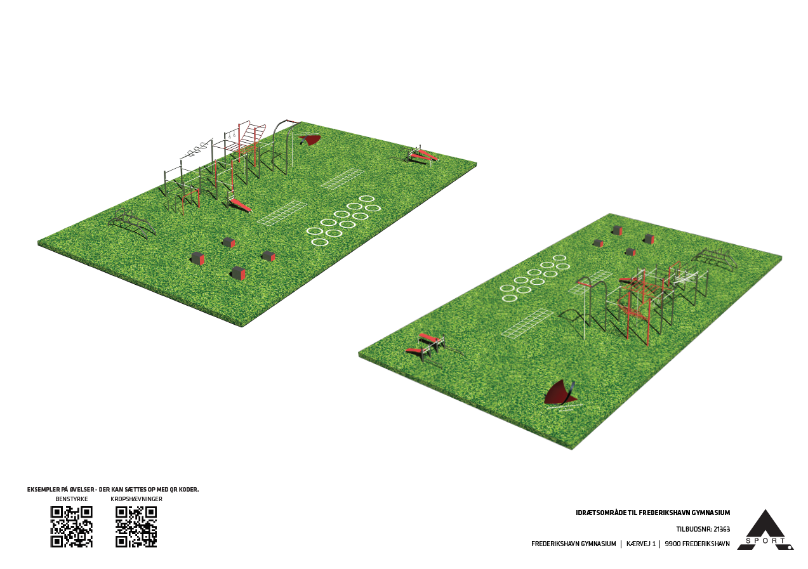
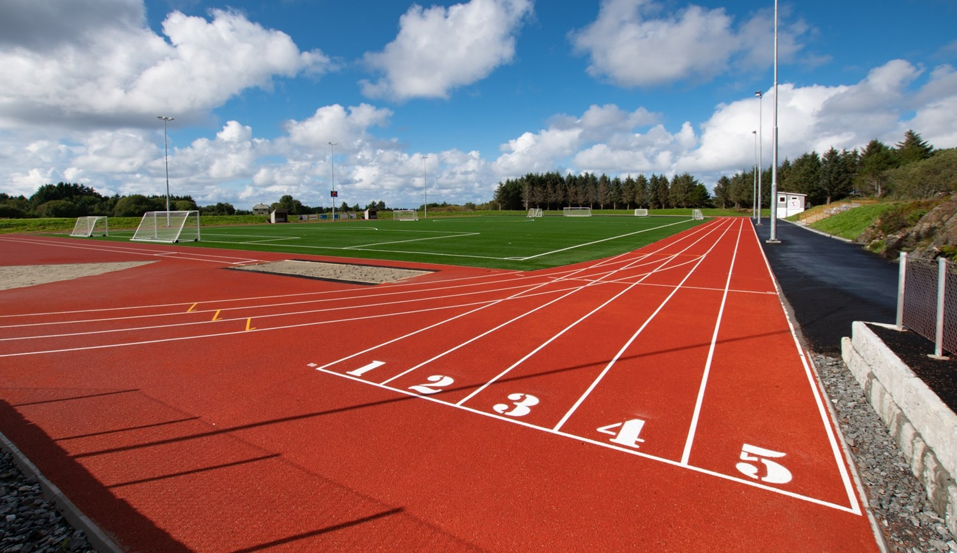
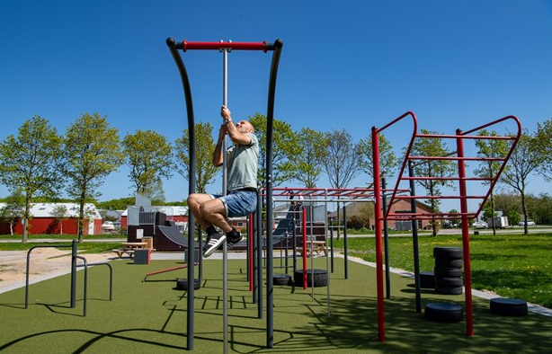
Nyt sportsanlæg bestående af:
1stk. 100 meter bane
2 stk. længdespringsbaner
1 stk. højdespringsareal
4 stk. beachvollybaner
1 stk. multibane med basketball, hockey, fodbold og håndbold.
1 stk. crossfitcenter på ca. 400m2

Slide 10
Det økonomiske overblik

Slide 11
Frederikshavn Gymnasium & HF En skole med vind i sejlet

